Slide 1


Slide 2


Consumo de datos a través de APIs

Slide 3


Slide 4
🐱‍💻Objetivos de aprendizaje🐱‍💻

Slide 5
Objetivos de aprendizaje🐱‍💻
Vamos a practicar del nuevo tema: Consumo de Datos a través de APIs🤖💜 HTTP🐱‍💻.
Veremos una notebook en Python💻🐍 donde recolectamos datos a través de APIs y usaremos algunas funciones de método GET del protocolo HTTP🐱‍💻🚀💜.
Por último, nos distribuiremos en Breakout Rooms🐱‍💻 y consultaremos datos a diferentes APIs

Slide 6

Agenda
6:30 - 6:35 PM Saludos y anuncios.
6:35 - 6:40 PM Objetivos de aprendizaje.
6:40 - 7:10 PM Presentación: APIs
7:10 - 8:45 PM Notebook: Consumo de Datos a través de APIs.
8:45 - 9:00 PM BREAK
9:00 - 9:30 PM Challenge

Slide 7


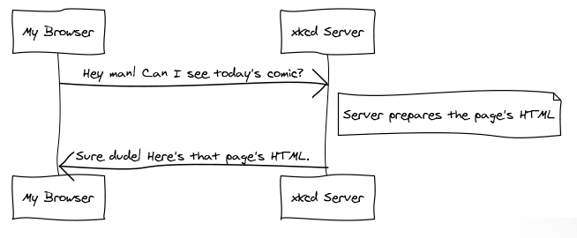


+
Notes:
Hablar un poco de que es un editor de texto, también pedir que se descargue cualquiera de estos tres editores se puede dar una recomendación personal según la experiencia del sensei, se puede dar tiempo para descargar e instalar

Slide 8
Cliente
Hace peticiones, Recibe respuestas.
(Navegador)

Slide 9

El cliente pide los recursos al servidor, recibe la respuesta del servidor y se la muestra al usuario de manera adecuada.

Slide 10
Servidor
Recibe peticiones,envía respuestas.

Slide 11
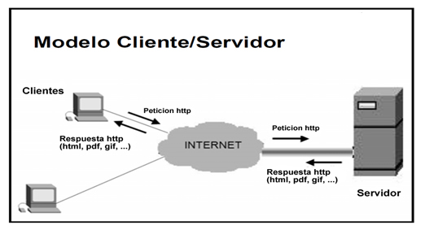
Cliente/servidor

Slide 12
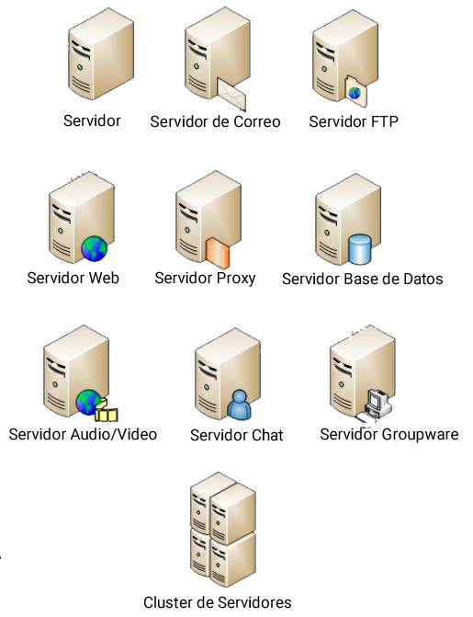
Diferentes tipos de servidores.
Servidores de base de datos.
Servidores de correo electrónicos.
Servidores de imágenes.
Servidores WEB.

Slide 13


Slide 14


Slide 15
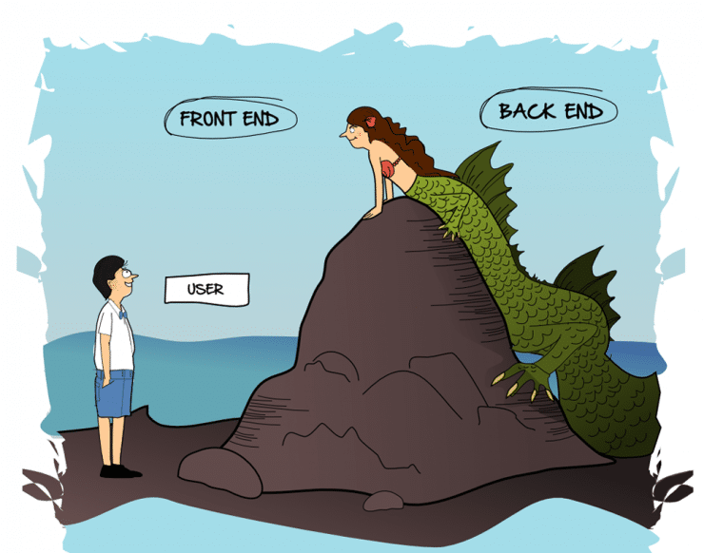

Slide 16
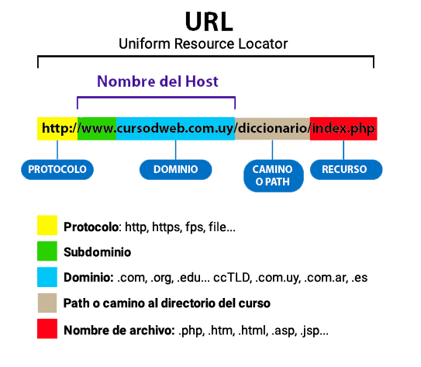

Slide 17
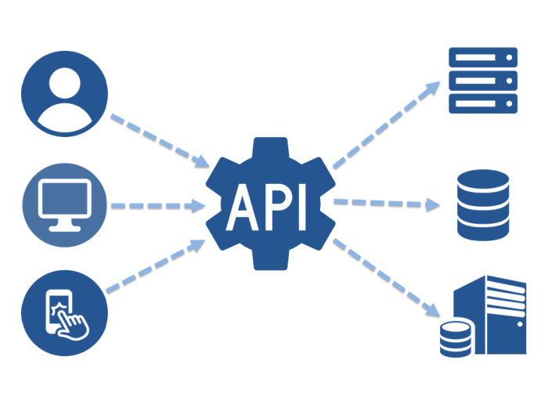
Restful API (Application Programming Interface)
URL
URL
URL
Notes:
Arquitectura de una api

Slide 18
Enviar datos al servidor
Notes:
Hacer ejemplos de GET con el servidor y post put y deete con el API de pruebas. Usando postman primero para que entiendan el concepto y despues las peticiones con js

Slide 19
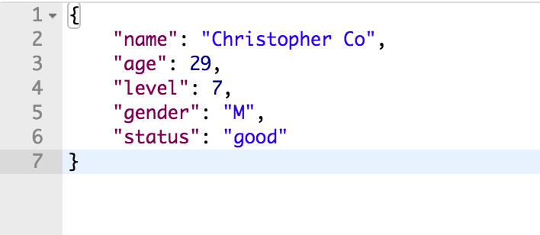
JSON
Notes:
Explicar como los json funciona transfiriendo, y que en estos viene la información solicitada desde la base de datos. Dar a conocer diferentes formas de pueden venir, arreglos, objetos

Slide 20
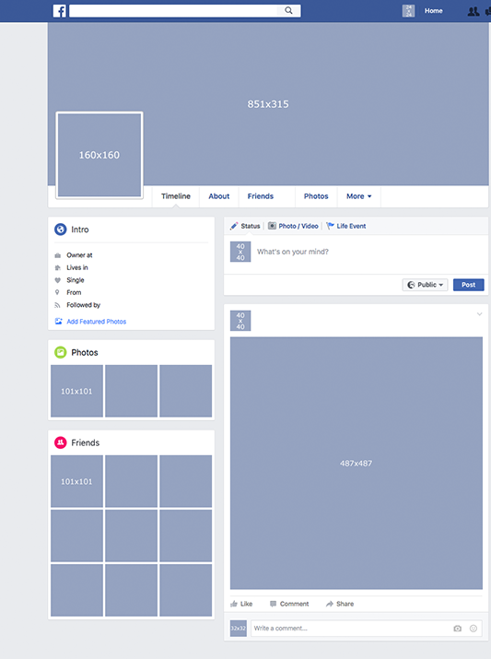
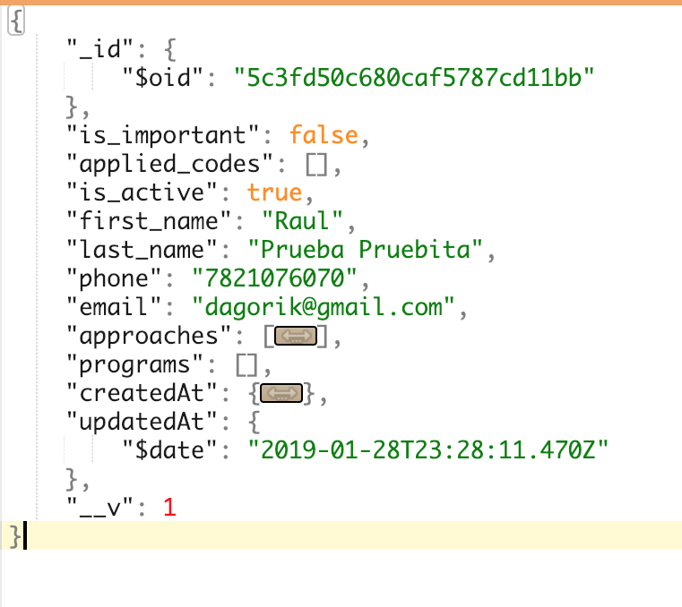

Notes:
Hacer que el alumno entienda como es que os json llenan los templates con solo infromación

Slide 21
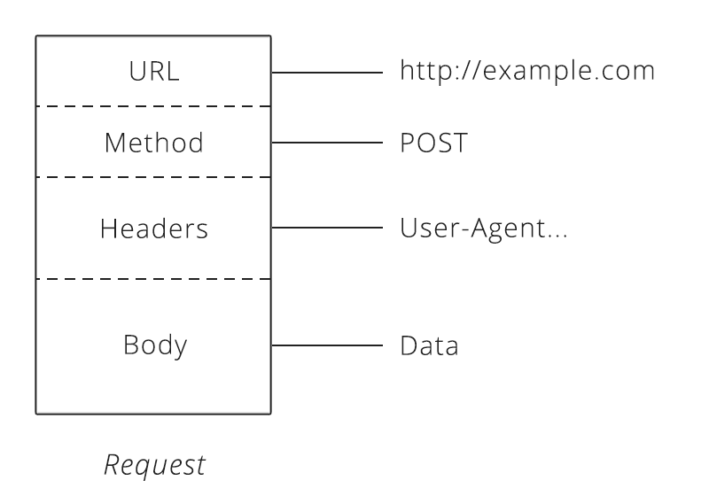
Notes:
Estrucutra de todas las peticiones, explicar que son los metodos, headers y que peticiones tienen body

Slide 22
HTTP
HyperText Transfer Protocol
El mecanismo de comunicación que usan nuestros clientes y servidores web.
A cada petición debe existir una respuesta.
Varios Métodos como GET POST PUT

Slide 23
GET
Pedir datos al servidor

Slide 24
POST
Mandar datos al servidor

Slide 25
PUT
Actualizar datos en el servidor

Slide 26
PATCH
Actualizar datos en el servidor

Slide 27
DELETE
Eliminar datos del servidor

Slide 28
Headers
Son meta-información relevante para que el cliente o el servidor conozca más acerca de la petición.
Normalmente, aquí va la autorización (nuestros permisos para realizar el request)

Slide 29
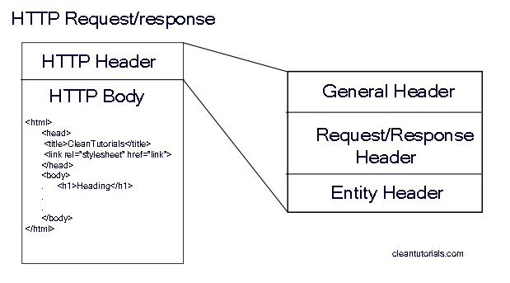

Slide 30
Response Codes
https://http.cat/

Slide 31
Notebook

